Slide 1

第11章 分离与富集
分析化学
Separation & Enrichment
张元庆 教授 中山大学药学院 E-mail: zhangyq65@mail.sysu.edu.cn

Slide 2
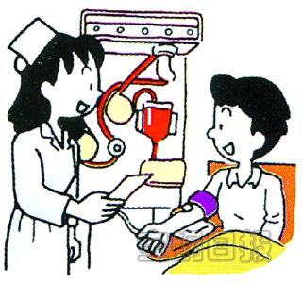
常用分离富集方法
Separation & Enrichment
概述
沉淀分离法
溶剂萃取分离法
离子交换法
色谱分离法
其他分离富集方法

Slide 3
问题提出
Formulation
Question
结果报告
Writing Reports
1
6
样品采集
Sampling
2
量
数据分析
Data Analysis
样品制备
Sample
Preparation
3
5
样品测定
Sample
Analysis
4

Slide 4
问题的提出
控制实验条件
实际样品的复杂性
干扰的消除
使用掩蔽剂
分离 Separation
选择灵敏度高的方法
分析方法灵敏度的局限性
满足灵敏度的要求
富集Enrichment
例：
海水中 U （IV) 的测定
C = 1 ~ 3 μg·L⁻¹
难以测定
富集为 C = 100 ~ 200 μg·L⁻¹
可以测定

Slide 5
分离效果
干扰成分减少至不再干扰
样品中的待测组分含量是未知的如何测量回收率
待测组分有效回收
？
Recovery
质量分数 > 1%，
回收率 > 99.9 % 以上
质量分数 0.01% ~1%
回收率 > 99 %
质量分数 < 0.01 %，
回收率 > 95 % 或更低

Slide 6
常用分离富集方法
Separation & Enrichment
概述
沉淀分离法
溶剂萃取分离法
离子交换法
色谱分离法
其他分离富集方法

Slide 7
1. 沉淀分离法：
适用于常量组分的分离（毫克数量级以上）
2. 共沉淀分离法：
适用于痕量组分的分离（小于1 mg·mL⁻¹）主要是通过富集痕量待测组分的同时进行分离

Slide 8
沉淀分离法
(1)氢氧化物沉淀法
溶液含M^{m+}和N^{n+},
S（M(OH)_{m}）＞ S（N(OH)_{n})）， N(OH)_{n}先沉淀
M^{m+} 开始沉淀时：
pH=?
M^{m+} 沉淀完全时：
pH=?
N^{n+} 开始沉淀时：
pH=?
N^{n+} 沉淀完全时：
pH=?

Slide 9
沉淀分离法
(1)氢氧化物沉淀法
溶液含M^{m+}和N^{n+},
S（M(OH)_{m}）＞ S（N(OH)_{n})）， N(OH)_{n}先沉淀
例 溶液中 Fe ³⁺ 和 Mg ²⁺ 的浓度都是 0.010 mol·L⁻¹，
如何控制溶液的 pH 使 Fe ³⁺ 定量形成氢氧化物沉淀，而与 Mg ²⁺ 加以分离？
K_{sp},Fe(OH)₃ = 2.79×10⁻³⁹
K_{sp},Mg(OH)₂ = 5.65×10⁻¹²

Slide 10
沉淀分离法
(1)氢氧化物沉淀法
解：
K_{sp},Fe(OH)₃ = 2.79×10⁻³⁹
K_{sp},Mg(OH)₂ = 5.65×10⁻¹²
若不考虑因加入试剂而造成溶液体积的改变，根据溶度积规则，
Fe ³⁺ 开始沉淀时：
[OH ⁻ ]³ = Ksp,Fe(OH)₃ / [Fe ³⁺ ] = 2.79×10⁻³⁹ / 0.01
[OH ⁻ ] = 6.53×10⁻¹³ , pOH = 12.18 , pH = 1.82

Slide 11
沉淀分离法
(1)氢氧化物沉淀法
解：
K_{sp},Fe(OH)₃ = 2.79×10⁻³⁹
K_{sp},Mg(OH)₂ = 5.65×10⁻¹²
Fe ³⁺ 沉淀完全时：
[Fe ³⁺ ] = 0.01× 0.1% = 1 ×10⁻⁵
[OH⁻]³ = Ksp,Fe(OH)₃ / [Fe ³⁺] = 2.79×10⁻³⁹ / (1×10⁻⁵)
[OH ⁻ ] = 6.53×10⁻¹² , pOH = 11.18 , pH = 2.82

Slide 12
沉淀分离法
(1)氢氧化物沉淀法
解：
K_{sp},Fe(OH)₃ = 2.79×10⁻³⁹
K_{sp},Mg(OH)₂ = 5.65×10⁻¹²
Mg ²⁺ 开始沉淀时：
[OH ⁻ ]² = Ksp,Mg(OH)₂ / [Mg²⁺ ] = 5.65×10⁻¹² / 0.01
[OH ⁻ ] = 2.38×10⁻⁵ , pOH = 4.62 , pH = 9.38

Slide 13
沉淀分离法
(1)氢氧化物沉淀法
解：
K_{sp},Fe(OH)₃ = 2.79×10⁻³⁹
K_{sp},Mg(OH)₂ = 5.65×10⁻¹²
向溶液缓慢加入碱，
pH 达到 1.82 时 Fe(OH)₃ 开始沉淀，
pH 达到 2.82 时 Fe(OH)₃ 沉淀完全；
pH 达到 9.38 时Mg(OH)₂开始沉淀。
控制 pH 在 2.81～9.38 之间， Fe ³⁺ 生成Fe(OH)³沉淀，而 Mg ²⁺ 仍然留在溶液中，实现分离。

Slide 14
沉淀分离法
(1)氢氧化物沉淀法

Slide 15
沉淀分离法
(1)氢氧化物沉淀法
注意事项：
金属氢氧化物沉淀的溶度积有相差很大，通过控制酸度使某些金属离子相互分离;
氢氧化物沉淀为胶体沉淀,共沉淀严重,影响分离效果
采用“小体积”沉淀法: 小体积、大浓度且有大量对测定没有干扰的盐存在下进行沉淀;
控制pH选择合适的沉淀剂 ;
采用均匀沉淀法或在较热、浓溶液中沉淀并且热溶液洗涤消除共沉淀;
加入掩蔽剂可提高沉淀分离的选择性.

Slide 16
常用控制pH值的方法
NaOH法
NaOH是强碱，可使两性元素与非两性元素分离。
NaOH沉淀分离法的分离情况：
NaOH溶液中往往含有微量CO₃²⁻，使部分 Ca²⁺，Sr²⁺，Ba²⁺形成碳酸盐沉淀。因此NaOH主要用于表中第（I）和第（III）类离子的分离
加入三乙醇胺、EDTA、H₂O₂、乙二胺等络合剂以改善分离效果。
采用小体积的较浓溶液沉淀分离，可克服吸附和共沉淀现象。
（I）定量沉淀的离子 | （II）部分沉淀的离子 | （III）溶液中存留的离子
Mg²⁺,Cu²⁺,Ag⁺,Au(I),Cd²⁺,Hg²⁺, Ti(IV),Zr(IV),Hf(IV),Th(IV),Bi³⁺, Fe³⁺,Co²⁺,Ni²⁺,Mn²⁺,稀土 | Ca²⁺,Sr²⁺,Ba(碳酸盐),Nb(V),Ta(V) | AlO₂⁻,CrO₂⁻,ZnO₂²⁻,PbO₂²⁻,SnO₃²⁻, GeO₃²⁻,GaO₂⁻,BeO₂²⁻,SiO₃²⁻, WO₄²⁻,MoO₄²⁻,VO₃⁻,等

Slide 17
氨水法
氨水沉淀分离法的分离情况：
（I）定量沉淀的离子 | （II）部分沉淀的离子 | （III）溶液中存留的离子
Hg²⁺,Be²⁺,Fe³⁺,Al³⁺,Cr³⁺,Bi³⁺, Sb(III),Sn(IV),Mn²⁺,Ti(IV), Zr(IV),Hf(IV),Th(IV), Nb(V), Ta(V) ,U(VI),稀土 | Mn²⁺,Fe²⁺(有氧化剂存在时，可定量沉淀)； Pb²⁺(有Fe³⁺，Al³⁺共存时将被共沉淀) | Ag(NH₃)₂⁺,Cu(NH₃)₄²⁺, Cd(NH₃)₄²⁺,Co(NH₃)₆³⁺, Ni(NH₃)₆²⁺,Zn(NH₃)₄²⁺, Ca²⁺,Sr²⁺,Ba²⁺,Mg²⁺等

Slide 18
ZnO悬浊液

Slide 19
氧化锌的溶解度与pH值的关系

Slide 20
沉淀分离法
(2)硫化物沉淀法
H₂S在水中平衡时，
不同的金属离子，其硫化物的溶解度不同。金属离子开始沉淀和沉淀完全需要的 [S²⁻]不同，对应的pH就不同。可以通过控制不同的pH，实现分离。H₂S饱和溶液中[H₂S]≈0.1mol▪L-1。

Slide 21
14.3 分析化学中的常用分离富集方法
14.3.2 沉淀分离法
(2)硫化物沉淀法
硫化物的溶度积相差比较大的，通过控制溶液的酸度来控制硫离子浓度，而使金属离子相互分离；
硫化物沉淀分离的选择性不高；
硫化物沉淀多是胶体，共沉淀现象严重，可以采用硫代乙酰胺在酸性或碱性溶液中水解进行均相沉淀：
酸性：H₃CSNH₂+2H₂O+H⁺==CH₃COOH+H₂S+NH₄⁺
碱性：CH₃CSNH₂+3OH⁻ ==CH₃COO⁻+S²⁻+NH₃ +H₂O

Slide 22
沉淀分离法
(2)硫化物沉淀法

Slide 23
有机沉淀剂分离法
1 生成鳌合物的沉淀剂
螯合物是具有环状结构的配合物，是通过两个或多个配位体与同一金属离子形成螯合环的螯合作用而得到。

Slide 24
（1）8－羟基喹啉

Slide 25
（2）丁二酮肟

Slide 26
（3）铜铁灵、新铜铁灵

Slide 27
（4）铜试剂：二乙基胺二硫代甲酸钠（DDTC）

Slide 28
有机沉淀剂分离法
2 生成缔合物的沉淀剂
缔合物，又称离子缔合物。是指由金属配位离子与异电性离子以静电引力的作用结合成不带电的化合物。

Slide 29
3 生成三元络合物的沉淀剂
由中心原子(或离子,统称中心原子）和围绕它的分子或离子(称为配位体/配体）完全或部分通过配位键结合而形成。
（1）吡啶

Slide 30
（2）1，10－邻二氮杂菲

Slide 31
沉淀分离常用有机试剂
沉淀剂 | 沉淀条件 | 沉淀元素 | 溶液中不沉淀的元素
吡啶 | pH6.5 | Fe,Al,Cr,Ti,Zr,V,Th,Ga,In | Mn,Cu,Ni,Co,Zn,Cd,Ca,Sr, Ba,Mg
丁二酮肟 | 酒石酸铵溶液 | Be,Fe,Ni,Pd,Pt²⁺ | Al,As,Sb,Cd,Cr,Co,Cu,Fe, Pb,Mn,Mo,Sn,Zn
8-羟基喹啉 | 1.乙酸铵溶液 | Al,Bi,Cr,Cu,Co,Ga,In,Fe, Hg,Mo,Ni,Nb,Pd,Ag,Ta,Th, Ti,W,U,Zn,Zr | Sb⁵⁺,As,Ge,Ce,Pt,Se,Te
 | 2.氨性溶液pH7.5 | Al,Be,Bi,Cd,Ce,Cu,Ga,In, Fe,Mg,Mn,Hg,Nb,Pd,Sc,Ta, Th,Ti,U,Zn,Zr,RE | Cr,Au
铜铁试剂 | 强酸性溶液 10％矿物胶 | W,Fe,Ti,V,Zr,Bi,Mo,Nb,Ta, Sn,U,Pd | K,Na,Ca,Sr,Ba,Al,As,Co,Cu, Mn,Ni,P,U(VI),Mg
苯胂酸 | 1mol/L HCl | Zr | Al,Be,Bi,Cu,Fe,Mn,Ni,Zn,RE

Slide 32
共沉淀分离法
(1)方法要点
加入某种离子与沉淀剂生成沉淀作为载体（沉淀剂），将痕量组分定量地沉淀下来，然后将沉淀分离（溶解在少量溶剂中、灼烧等方法），以达到分离和富集的目的。
对沉淀剂的要求：
要求对欲富集的痕量组分回收率高；
要求共沉淀剂不干扰待富集组分的测定。

Slide 33
什么是共沉淀？
当沉淀从溶液中析出时，溶液中的某些原本可溶的组分被沉淀载带而混杂于沉淀中，这种现象称为共沉淀现象。
共沉淀现象常使沉淀被污染，是重量分析中误差的主要来源
但是，正是利用共沉淀剂对某些微痕量组分的定量沉淀能力，产生了在分离和富集上有广泛应用的 共沉淀分离法。

Slide 34
共沉淀分离法中所使用的常量沉淀物质叫做载体（也称共沉淀剂）
应具有以下特点：
良好的选择性
定量性，能定量沉淀微痕量物质
不干扰测定（或者至少易被除去或掩蔽）
便于与母液分离，易洗涤和过滤
共沉淀效率高

Slide 35
共沉淀分离法
(2)无机共沉淀剂

Slide 36
共沉淀分离法
(3)有机共沉淀剂

Slide 37
共沉淀分离法的应用实例：
活化分析
多用吸附共 沉淀对样品进行预浓集。
例如: 用活化法分析河，海等水样中的微量元素
由于海水中各组分的含量很少，无法直接滴定测量，要先进行预浓集。具体方法如下：
20毫克三价铁盐
HCl溶解
5升水样
氢氧化铁沉淀
氢氧化铁沉淀
氨水
三价铁盐和氨水
过滤
灼烧
Ge(Li)谱仪
组分离
可定量测La Sm Yb Lu等
氧化铁

Slide 38
（一）混晶共沉淀
常用于晶格相似，离子半径大小相近的载体和微量组分。
例如：共沉淀Pb时沉淀剂的选用（SrSO₄ or BaSO₄）
二价Pb，二价Sr,二价Ba的半径分别为
1.32A 1.27A 1.43A， 二价Sr 和二价Pb 的半径更为接近。故选用SrSO₄有利

Slide 39
（二）吸附共沉淀
常利用无定形沉淀进行表面吸附
沉淀剂：氢氧化物，如Fe(OH)₃ ，Al(OH)₃ ；水合氧化物，如MnO₂ ，TiO₂和硫化物，如 CuS等。
例如： 明矾净水的原理

Slide 40
吸附共沉淀和混晶共沉淀的比较
选择性好
易于过滤和洗涤
需满足一定条件才可用（半径相似等）
选择性差
过滤和洗涤都较困难
沉淀颗粒小，比表面大，分离富集效率高
应用广泛
混晶共沉淀
吸附共沉淀
在实际测定中都需采取一定措施消除载体对微量组分测定的干扰。

Slide 41
（三）形成单质的共沉淀
将微量元素还原成单质状态从而聚集沉淀。多用于分离贵重金属，如Ag,Au,铂族金属
例： 将Ag离子与二价Cu 和二价Fe分离
解：氨性溶液中加汞，使银离子还原，实现分离
（四）形成化合物的共沉淀
通过与沉淀剂形成化合物实现分离

Slide 42
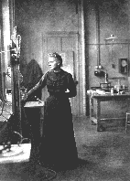
镭的发现
居里夫妇发现镭时就采取了共沉淀分离法中的分级结晶技术。
返回

Slide 43
（一）利用大分子胶体凝聚作用
常用丹宁，辛可宁，动物胶等
（二）以离子络合物形成共沉淀
常用阴离子有：卤离子，SCN-，
阳离子：甲基紫，罗丹明
例如，可在酸化的海水中加入甲基紫和NH₄SCN，可定量沉淀低至0.2微克的铀。
固体萃取
有些载体的共沉淀效果类似于萃取且不与共存离子反应，叫做惰性共沉淀剂（固体萃取剂）。其沉淀效果好

Slide 44
挥发和蒸馏分离法
(1)概述
分离原理：
蒸汽压(挥发性)的差异
应用：
常量和微量组分的分离分析
方法特点：
选择性高
分离富集同时进行

Slide 45
挥发和蒸馏分离法
(2)常用的无机元素及化合物的挥发形式

Slide 46
挥发和蒸馏分离法
(3)某些元素的挥发和蒸馏分离的条件

Slide 47
挥发和蒸馏分离法
(3)某些元素的挥发和蒸馏分离的条件

Slide 48
液-液萃取分离法
(1)萃取分离法的基本原理
“相似相溶”原理
根据物质对水的亲疏性不同，通过适当的处理将物质从水相中萃取到有机相，最终实现分离。
亲水性物质：易溶于水而难溶于有机溶剂的物质。
如：无机盐类，含有一些亲水基团的有机化合物
常见的亲水基团：-OH，-SO₃H，-NH₂，=NH 等
疏水性物质：具有难溶于水而易溶于有机溶剂的物质。
如：有机化合物
常见的疏水基团：-CH₃，-C₂H₃，卤代烷基，苯基、萘基等
含疏水基团越多，分子量越大，其疏水性越强。

Slide 49
液-液萃取分离法
(1)萃取分离法的基本原理
分配系数 K_{D}
用有机溶剂从水相中萃取溶质A时，如果溶质A在两相中存在的型体相同，平衡时溶质在有机相(O)的活度与水相(W)的活度之比称为分配系数，用K_{D}表示。萃取体系和温度恒定，K_{D}为一常数。
在稀溶液中可以用浓度代替活度。表示为
分配定律表达式。
平衡常数？
适用：溶质在两相中以相同的单一形式存在，没有离解和缔合副反应

Slide 50
液-液萃取分离法
(1)萃取分离法的基本原理
分配比 D
溶质在有机相中的各种存在形式的总浓度c_{〇}和在水相中的各种存在形式的总浓度c_{W}之比，称为分配比。
用D表示：
分配比除与一些常数有关以外，还与酸度、溶质的浓度等因素有关，它并不是一个常数。

Slide 51
液-液萃取分离法
(1)萃取分离法的基本原理
分配比 D
【例】CCl₄—水萃取体系萃取OsO₄
在水相中Os(Ⅷ)以OsO₄，OsO₅²⁻和HOsO₆⁻三种形式存在。
在有机相中Os(Ⅷ)以OsO₄和(OsO₄)₄两种形式存在。

Slide 52
液-液萃取分离法
(1)萃取分离法的基本原理
分配系数K_{D}与分配比D
如果溶质在两相中以相同的单一形式存在，且溶液较稀，K_{D}＝D。如：CCl₄—水萃取体系萃取I₂
在复杂体系中，K_{D}≠D。
分配系数与萃取体系和温度有关，而分配比除与萃取体系和温度有关外，还与酸度、溶质的浓度等因素有关。

Slide 53
液-液萃取分离法
(1)萃取分离法的基本原理
萃取百分率 E
物质被萃取到有机相中的比率。用E表示：
实际工作中，常用萃取百分率E来表示萃取的程度。

Slide 54
液-液萃取分离法
(1)萃取分离法的基本原理
萃取百分率E 与 分配比D 的关系
分子分母同除以V_{O}, 而且D=c_{O}/c _{W}
当用等体积溶剂进行萃取时，即V_{W}＝V_{O}
⊙若D＝1，则萃取一次的萃取百分率为50％；
⊙若要求萃取百分率大于90％，则D必须大于9。

Slide 55
液-液萃取分离法
(1)萃取分离法的基本原理
多次萃取
设体积为V_{W}的水溶液内含有被萃取物质量为m₀，用体积为V_{O}的溶剂萃取一次，水相中剩余被萃取物m₁，则进入有机相的质量是(m₀-m₁)。此时分配比 D 为：
萃取n次，
水相中剩余量:
萃取百分率 E=？

Slide 56
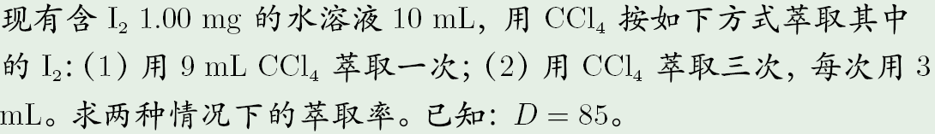
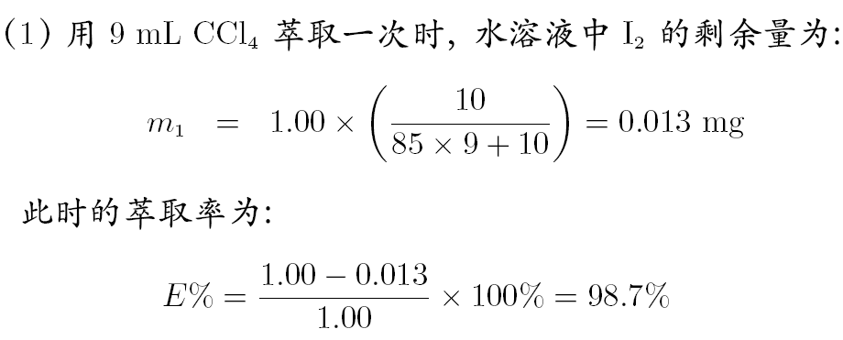
液-液萃取分离法

Slide 57
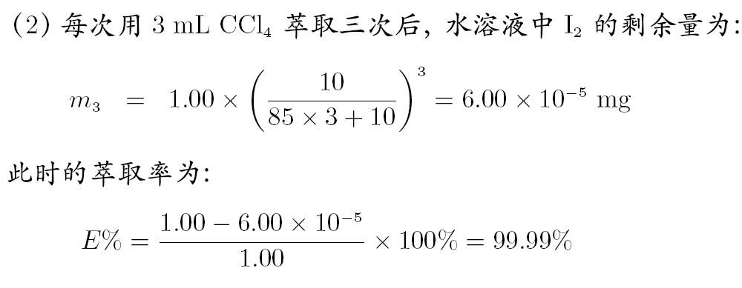
液-液萃取分离法

Slide 58
液-液萃取分离法
(2)简单分子萃取体系
单质、难电离的共价化合物及有机化合物在水相和有机相中以中性分子的形式存在，使用惰性溶剂可以将其萃取。
简单分子萃取体系特点：
萃取过程为物理分配过程，没有化学反应，无需加其它的萃取剂。
无机物采用此法萃取的不多，该萃取体系特别适合于有机物的萃取。

Slide 59
液-液萃取分离法
(2)简单分子萃取体系
萃取条件：
根据被萃取物的性质要严格控制萃取的酸度
-----以中性分子的形式存在
简单萃取的应用：
单质
难解离的化合物
有机化合物

Slide 60
液-液萃取分离法
(3)萃取分离技术
(3.1)萃取方式
a.单级萃取 又称间歇萃取法。
通常用60～125mL的梨形分液漏斗进行萃取，萃取一般在几分种内可达到平衡，分析多采用这种方式。
b.多级萃取 又称错流萃取。
将水相固定，多次用新鲜的有机相进行萃取，提高分离效果。
c.连续萃取
使溶剂得到循环使用，用于待分离组分的分配比不高的情况。这种萃取方式常用于植物中有效成分的提取及中药成分的提取研究。
萃取时间，一般从30s到数分钟不等。

Slide 61
液-液萃取分离法
(3)萃取分离技术
(3.2)分层
萃取后应让溶液静置数分钟，待其分层，然后将两相分开。
注意：在两相的交界处，有时会出现一层乳浊液
产生原因：因振荡过于激烈或反应中形成某种微溶化合物
消除方法：增大萃取剂用量、加入电解质、改变溶液酸度、振荡不过于激烈

Slide 62
液-液萃取分离法
(3)萃取分离技术
(3.3)洗涤
所谓洗涤：就是将分配比较小的其它干扰组分从有机相中除去。
洗涤方法：洗涤液的基本组成与试液相同，但不含试样。将分出的有机相与洗涤液一起振荡。
注意：此法使待测组分有一些损失，故适用于待测组分的分配比较大的条件下，且一般洗涤1—2次。

Slide 63
液-液萃取分离法
(3)萃取分离技术
(3.4)反萃取
反萃取：破坏被萃物的疏水性后，将被萃物从有机相再转入水相，然后再进行测定。
反萃取液：酸度一定（与原试液不同），或加入一些其它试剂的水溶液。
选择性反萃取：采用不同的反萃液，可以分别反萃有机相中不同待测组分．提高了萃取分离的选择性。

Slide 64
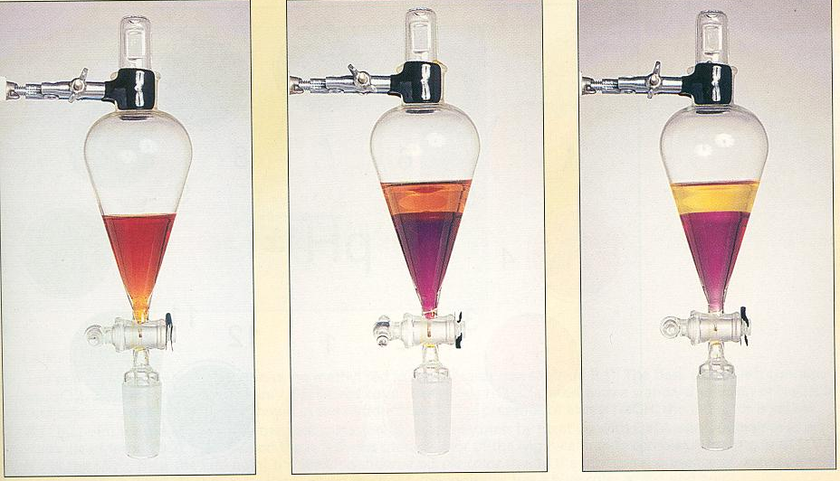
萃取分离技术
1）单级萃取
摇匀；
分层；
洗涤；
2）多级萃取
将水相固定，多次用新鲜有机溶剂萃取

Slide 65
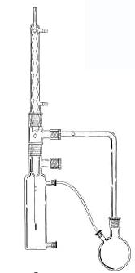
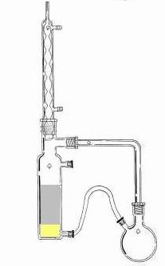
3）连续萃取
Soxhlet萃取
冷凝器
水溶液
溶剂
水溶液
溶剂
溶剂比水轻
溶剂比水重

Slide 66
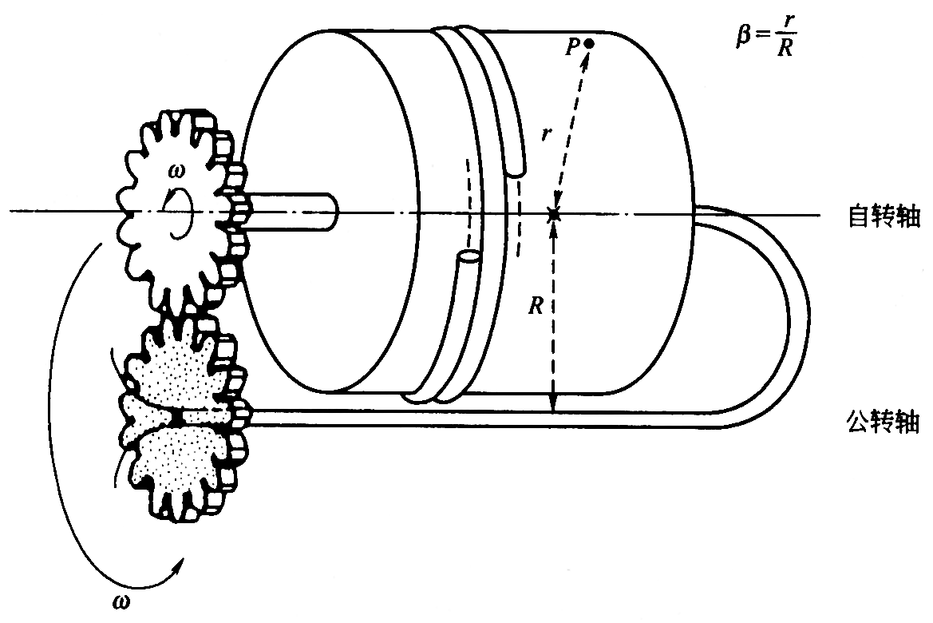
4）连续萃取----高速逆流色谱(HSCCC)
它结合了液液萃取和分配色谱的优点，是一种不用固体支撑体的连续高效液-液分配色谱技术。
各种逆流色谱体系
HSCCC设计原理

Slide 67
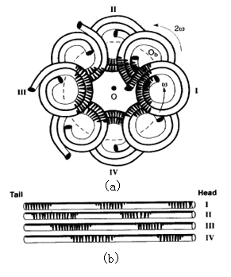
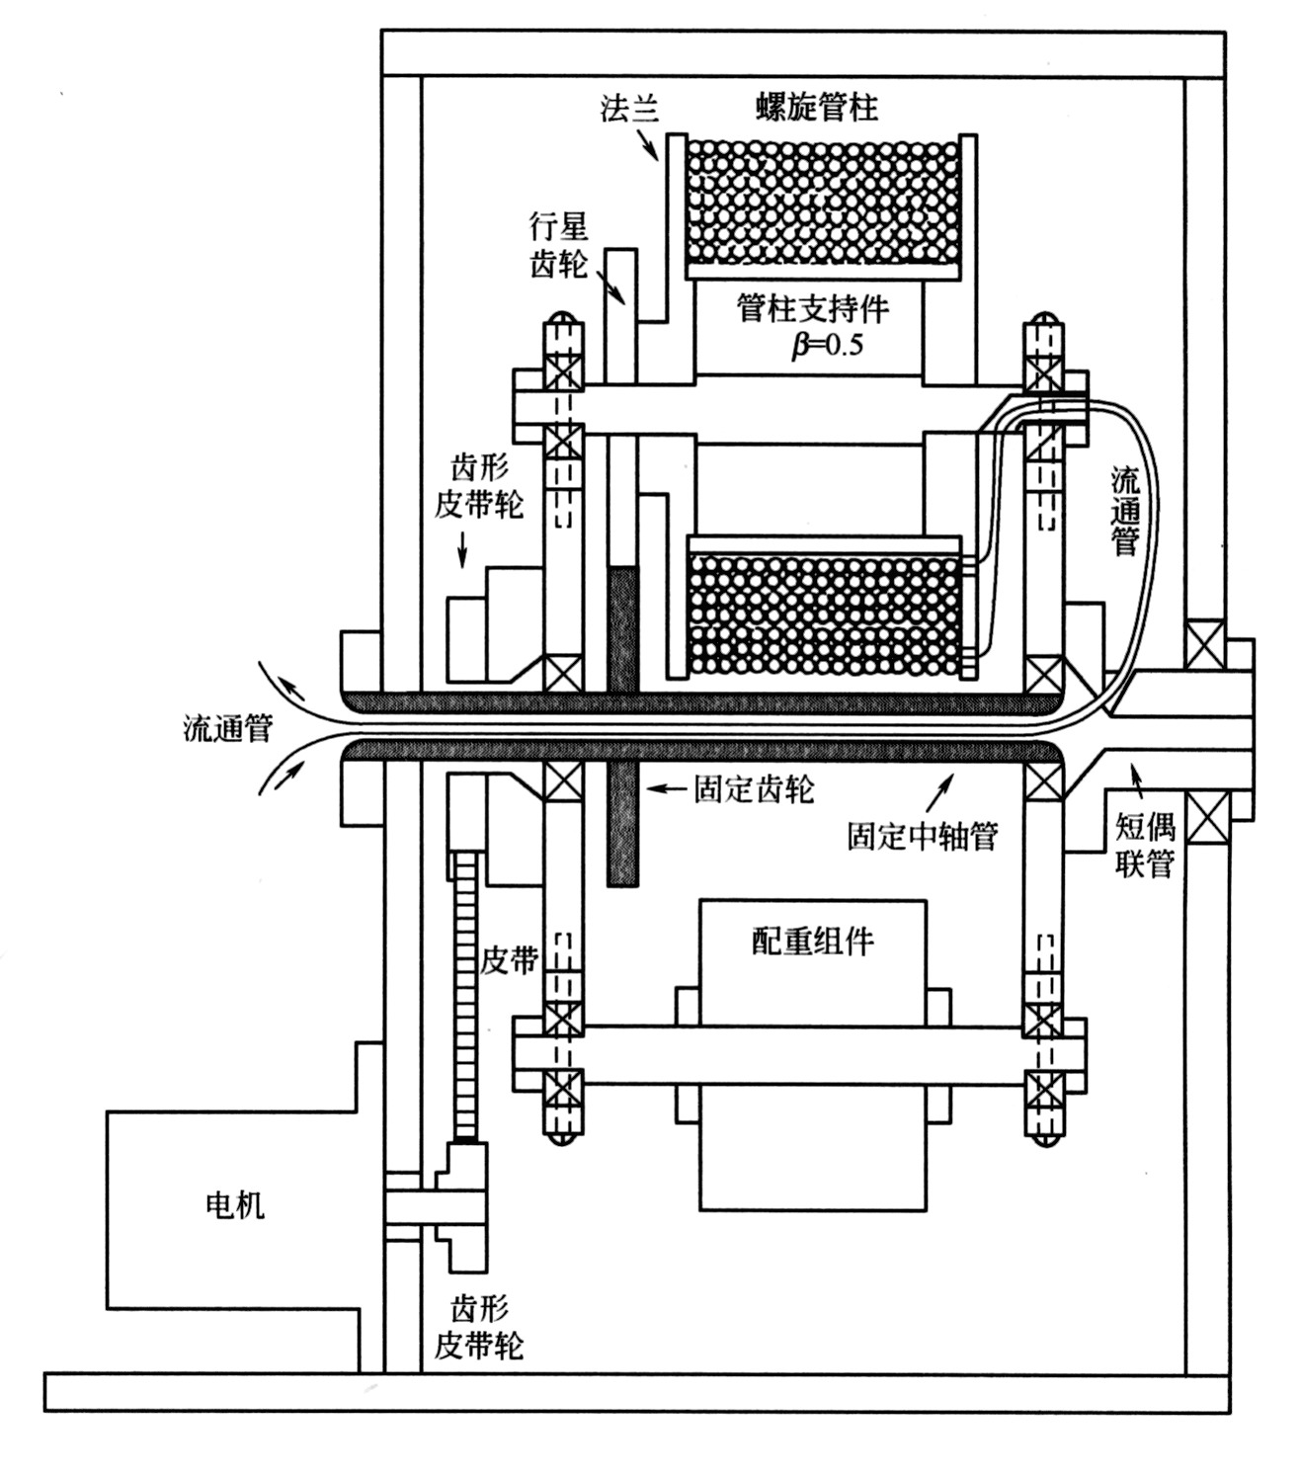
螺旋管内两相溶剂的流体动力学分布
HSCCC仪器横截面

Slide 68
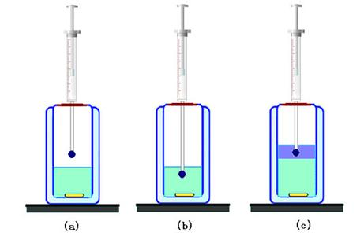
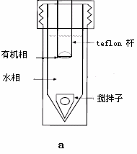
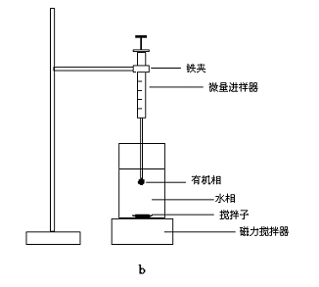
5）液相微萃取-----液滴萃取
液滴萃取示意图

Slide 69
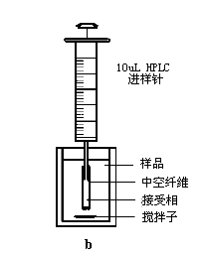
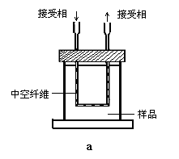
6）液相微萃取-----基于中空纤维
基于中空纤维的液相微萃取示意图

Slide 70
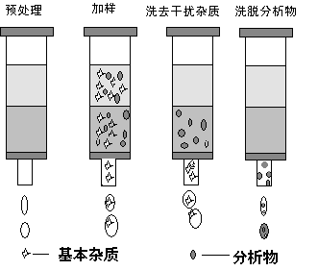
7）固相萃取 (Solid phase extraction, SPE)
基于样品在两相之间的分配，即在固相(吸附剂)和液相(溶剂)之间的分配。

Slide 71
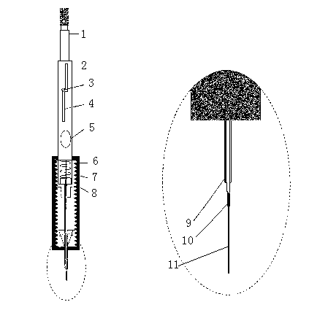
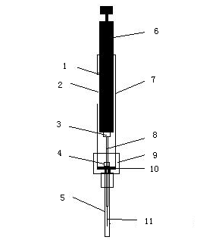
8）固相微萃取 (SPME)
SPME法具有操作简单方便，分析时间短，样品需要量小，无需萃取溶剂，重现性好，特别适合现场分析等优点。

Slide 72
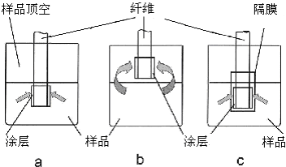
SPME萃取模式
a 直接SPME萃取 b 顶空SPME萃取 c 隔膜保护SPME萃取

Slide 73
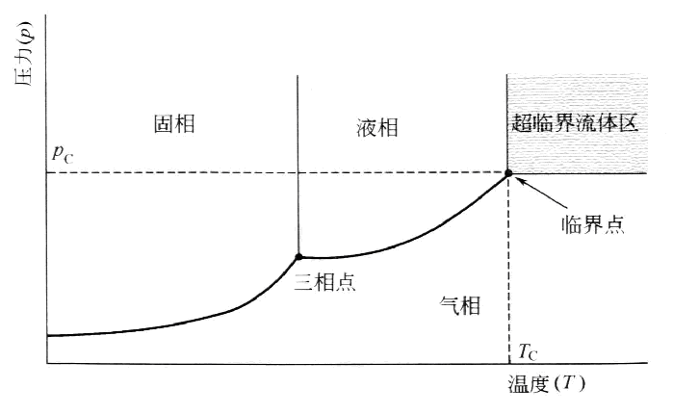
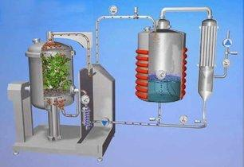
9）超临界流体萃取 (SFE)
气体、液体和SF物理性质的对比
物理性质 | 气体 | 液体 | SF
粘度（g/cm·s） | （0.5~3.5）×10⁻⁴ | （0.3~2.4）×10⁻² | （2.0~9.9）×10⁻⁴
扩散度（cm2/s） | 0.01~1.0 | （0.5~2.0）×10-5 | （0.5~3.3）×10⁻⁴
密度（g/cm3） | （0.6~2.0）×10³ | 0.8~1.0 | 0.2~0.9

Slide 74
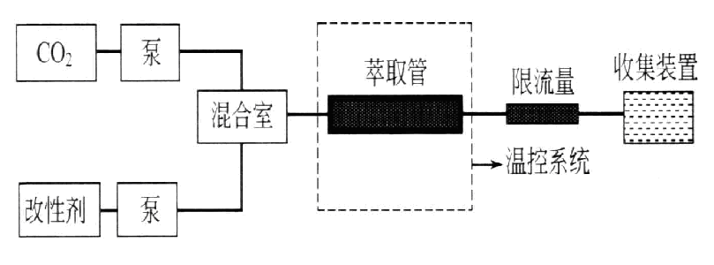
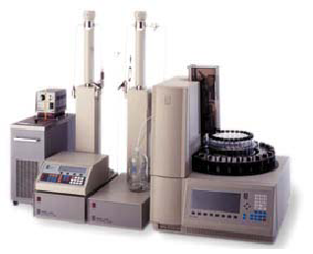

Slide 75
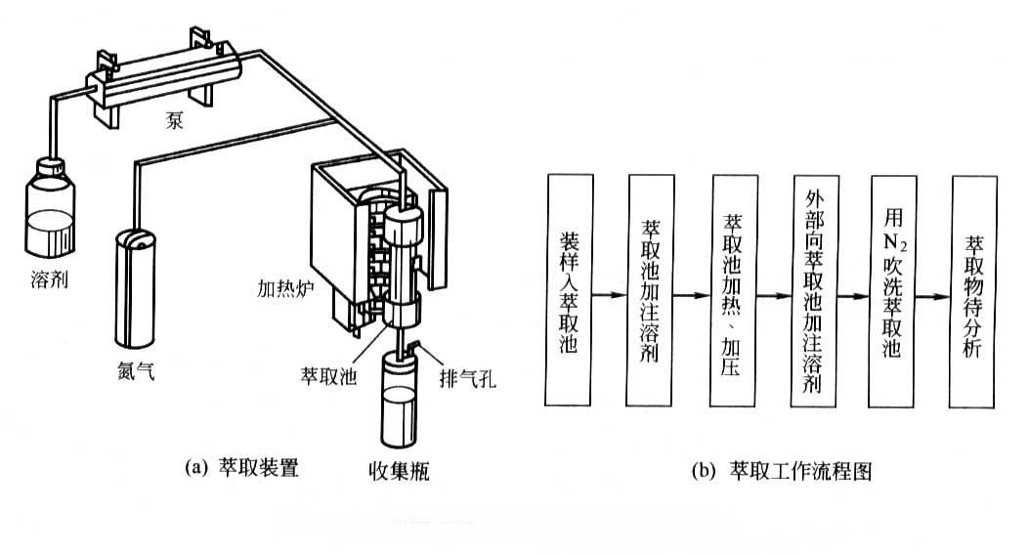
10）加速溶剂萃取 (ASE)
通过改变萃取条件来提高萃取效率和加快萃取速度的萃取方法。通常改变萃取条件是指提高萃取剂的温度和压力。

Slide 76
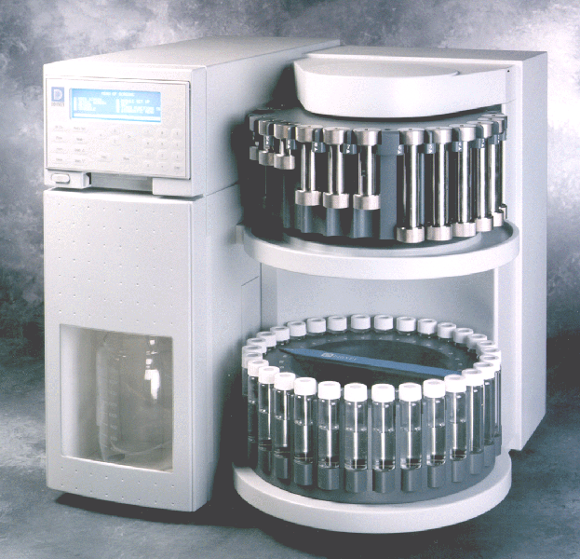
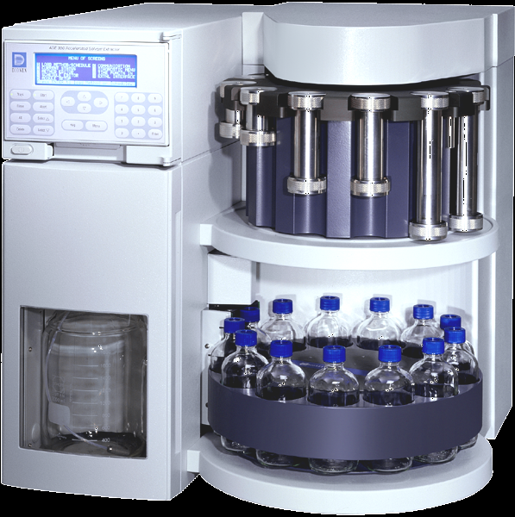
美国戴安ASE200加速溶剂萃仪
ASE300加速溶剂萃仪

Slide 77
常用分离富集方法
Separation & Enrichment
概述
沉淀分离法
溶剂萃取分离法
离子交换法
色谱分离法
其他分离富集方法

Slide 78
离子交换分离法
(1)概述
利用离子交换剂与溶液中的离子之间所发生的交换反应进行分离的方法。是一种固—液分离法。
离子交换分离法特点：
（1）分离效率高
（2）适用于带电荷的离子之间的分离，还可用于带电荷与中性物质的分离制备等。
（3）适用于微量组分的富集和高纯物质的制备
（4）方法的缺点是操作较麻烦，周期长。一般只用它解决某些比较复杂的分离问题。

Slide 79
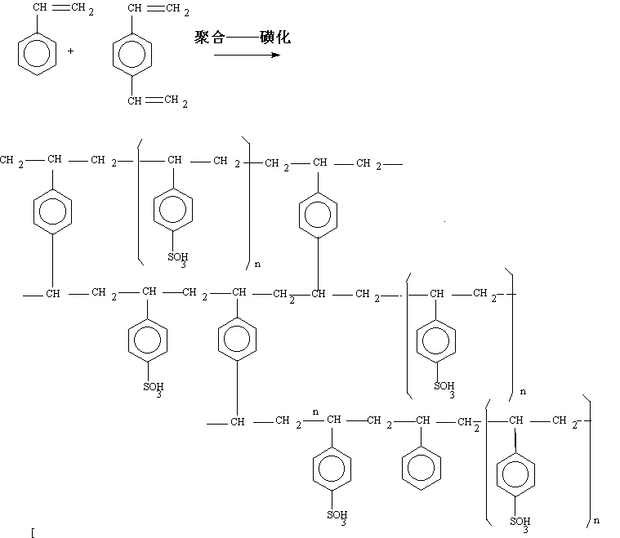
离子交换分离法
(2)离子交换树脂结构

Slide 80
离子交换分离法
(3)离子交换树脂分类

Slide 81
离子交换分离法
(3)离子交换树脂分类

Slide 82
离子交换分离法
(3)离子交换树脂分类

Slide 83
离子交换分离法
(4)离子交换原理
阳离子交换树脂
n R-SO₃H + M^{n+} ＝ (R-SO₃ ) _{n}M +n H ⁺
适用于酸性、中性和碱性溶液
n R-COOH + M^{n+} ＝ (R-COO ) _{n}M + nH ⁺
弱酸性阳离子交换树脂对H⁺离子的亲合能力强,不适用于强酸溶液，但同时易用酸洗脱,选择性高,适用于强度不同的有机碱
阴离子交换树脂
R-N(CH₃ ) ₃⁺OH⁻ + NO₃⁻ ＝ R-N(CH₃ ) ₃⁺ NO₃⁻ + OH ⁻
R-NH₂ + H₂O ＝ R-NH₃⁺OH⁻ + H ⁺
2R-NH₃⁺OH⁻ + SO₄²⁻ ＝ (R-NH₃⁺ ) ₂SO₄²⁻ + OH ⁻

Slide 84
离子交换分离法
(5)离子交换树脂的亲和能力
总原则：亲和力与水合离子的半径、电荷及离子的极化程度有关。
水合离子的半径越小，电荷越高，离子的极化程度越大，其亲和力也越大。
示例：Li⁺，Na⁺，K⁺的水合离子的电荷数目相同，但它们水合离子半径依次减小，树脂对它们亲和力依次增强。

Slide 85
离子交换分离法
(5.1)强酸型阳离子交换树脂的亲和力
a. 不同价态离子，电荷越高，亲和力越大。
例如：Na⁺＜Ca²⁺＜Al³⁺＜Th（IV）
b. 当离子价态相同时．亲和力随着水合离子半径减小而增大。
例如；Li⁺＜H⁺＜Na⁺＜NH₄⁺＜K⁺＜Rb⁺＜Cs⁺＜Ag⁺＜Tl⁺
c. 二价离子的亲和力顺序：UO₂²⁺＜Mg²⁺＜Zn²⁺＜Co²⁺＜Cu²⁺＜Cd²⁺＜Ni²⁺＜Ca²⁺＜Sr²⁺＜Pb²⁺＜Ba²⁺
d．稀土元素的亲和力随原子序数增大而减小。
La³⁺＞Ce³⁺＞Pr³⁺＞Nd³⁺＞Sm³⁺＞Eu³⁺＞Gd³⁺＞Tb³⁺＞Dy³⁺＞Y³⁺＞Ho³⁺ ＞Er³⁺＞Tm³⁺ ＞Yb³⁺＞Lu³⁺＞Sc³⁺

Slide 86
离子交换分离法
(5.2)弱酸型阳离子交换树脂的亲和力
H⁺的亲和力比其它阳离子大，其它同强酸型。
(5.3)强碱型阳离子交换树脂的亲和力
F⁻＜OH⁻＜CH₃COO⁻＜HCOO⁻ ＜C1⁻ ＜NO₂⁻＜CN⁻＜Br⁻＜C₂O₄²⁻＜ NO₃⁻＜HSO₄²⁻＜I⁻＜CrO₄²⁻＜SO₄²⁻＜柠檬酸根离子
(5.4)弱碱型阳离子交换树脂的亲和力
F⁻＜C1⁻＜Br⁻＜I⁻＜CH₃COO⁻＜Mo0₅²⁻＜P0₄³⁻＜AsO₄³⁻＜NO₃⁻＜酒石酸根离子<CrO₄²⁻＜SO₄²⁻＜OH⁻

Slide 87
离子交换分离法
(6)离子交换分离操作
静态法
柱上操作法
树脂的选择、预处理和装柱
交换过程
洗涤过程
洗脱过程
树脂再生

Slide 88
离子交换分离法
(6)离子交换分离操作
(6.1)预处理和装柱
① 树脂的选择：
树脂的种类、粒度（80 ～100目）
② 树脂的预处理
阳离子树脂 → 水浸泡（1～2d）→ 2～3倍 2mol/L HCl浸泡（ 1～2d） → 水洗至中性 → 得H⁺阳离子交换树脂
阴离子树脂 ？
③ 装柱
长度：10～30cm。i.d：1cm 细长的柱子比粗短的柱子分离效果好

Slide 89
离子交换分离法
(6)离子交换分离操作
(6.2)交换过程
将欲分离的试液缓慢注入交换柱内，并以一定的流速由上向下流经柱子进行交换。
始漏量：随着试液不断地流经柱子，交换了的树脂层越来越厚，继续加试液于交换柱中，则流出液中开始出现末被交换的离子。此时交换过程达到了“始漏点”，被交换到柱上的离子的量(mmol)称为该交换柱在此条件下的“始漏量”。
交换容量与始漏量：交换柱的总交换容量大于始漏量。（由于达到始漏点时，柱上还有未交换的树脂）。

Slide 90
离子交换分离法
(6)离子交换分离操作
(6.3)洗涤过程
洗涤过程：
将离子交换树脂柱上的残留试液（包括未与树脂发生交换作用的物质）及被树脂交换出的离子洗去的过程。
洗涤剂：不含试样的、其它成分及酸度与试样溶液相同的“空白”试液或水。

Slide 91
离子交换分离法
(6)离子交换分离操作
(6.4)洗脱过程
洗脱过程：
将交换到树脂上的离子，用洗脱剂(或淋洗剂)置换下来的过程，是交换过程的逆过程。
洗脱曲线：
以流出液中该离子浓度为纵坐标，洗脱液体积为横坐标作图，可得到洗脱曲线。
几种离子同时被交换在柱上，洗脱过程也就是分离过程：
亲和力小的离子先出，亲和力大的离子后出。

Slide 92
离子交换分离法
(6)离子交换分离操作
(6.5)树脂再生
树脂再生：将树脂恢复到交换前的形式．这个过程称为树脂再生。有时洗脱过程就是再生过程。
阳离子交换树脂可用3mol/L盐酸处理，将其转化为H⁺型；
阴离于交换树脂可用l mol/L氢氧化钠处理，将其转化成OH⁻型备用。

Slide 93
离子交换分离法
(7)离子交换分离法的应用
(7.1) 电解质与非电解质的分离：
牛奶中重金属离子的分离富集。
(7.2) 水的净化：去离子水的制备
阴离子交换柱 → 阳离子交换柱 → 混合柱（阴阳离子交换容量 1:2 装柱，分别再生）
(7.3)微量组分的分离富集
痕量铂、钯的测定

Slide 94
离子交换分离法
(7)离子交换分离法的应用
(7.3)微量组分的分离富集: 痕量铂、钯的测定
加入较浓的HCl，Pt(IV)，Pd(II)转化为PtCl₆²⁻ 或Pd Cl₄²⁻ 阴离子
试液通过装有Cl⁻ 强碱性阴离子交换树脂微型交换柱
PtCl₆²⁻或Pd Cl₄²⁻被交换于树脂上
取出树脂 → 高温灰化 → 王水浸取残渣 → 定容
分光光度法测定Pt(IV)，Pd(II)。

Slide 95
常用分离富集方法
Separation & Enrichment
概述
沉淀分离法
溶剂萃取分离法
离子交换法
色谱分离法
其他分离富集方法

Slide 96
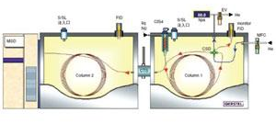
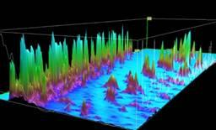
色谱分离法
1. 概述 2. 柱色谱 3. 纸色谱 4. 薄层色谱

Slide 97
叶绿素的石油醚溶液
石油醚
概述
1906年
俄国植物学家
Michael Tswett
Chromatography
CaCO₃
洗脱
CaCO₃ 固定相 stationary phase
石油醚 流动相 mobile phase

Slide 98
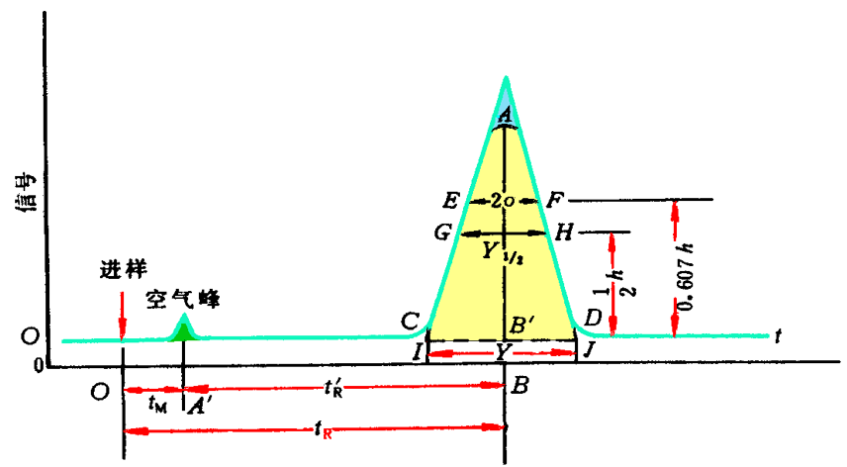
色谱流出曲线及色谱峰

Slide 99
色谱分离法的分类（原理）
吸附能力的差异
吸附色谱
Adsorption chromatography
分子尺寸的大小不同
排阻色谱
Exclusion chromatography
Gel-permeation chromatography
（凝胶色谱）
两相中分配系数的不同
分配色谱
Partition chromatography
亲和力的差异
离子交换色谱
Ion-exchange chromatography
特异反应，亲和力的差异
亲和色谱
Affinity chromatography

Slide 100
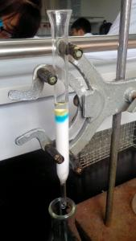
色谱分离法的分类（支撑体形状）
柱色谱 columu chromatography
薄层色谱 thin-layer chromatography
纸色谱 paper chromatography
色谱分离法的分类（作用）
分离分析 Analysis
分离制备 Separation & purification

Slide 101
柱色谱
以吸附柱色谱为例进行讨论
固定相，如Al₂O₃，装柱
柱顶倾入样品(A, B)
顶部加入洗脱剂（流动相）
A、B两组分随流动相的流动而向下移动。A、B在两相不断进行着的溶解、吸附、再溶解、再吸附过程中，由于在两相吸附能力的差异，达到分离。
物质A
物质B

Slide 102
纸色谱法 （分离μg级物质）
（Paper Chromatography）
固定相——滤纸上的吸附水
流动相——溶剂（乙醇、丙酮及与水不相溶的溶剂）
原理：根据溶质A在流动相与固定相（纸纤维中吸着的水分）中的分配系数不同，流动相因毛细现象沿纸上升，K_{D}大的前进慢，K_{D}小的上升快，因而溶质得到分离。

Slide 103
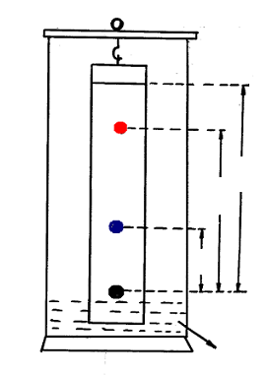
纸色谱示意图
层析纸
溶剂前沿
y
x₂
x₁
起始线
（原点）
△R_{f} > 0.02，A、B可分离.
展开剂
层析缸
与标样比较可定性鉴定

Slide 104
定性检出氨基蒽醌试样中的各种异构体
溶剂前沿
样品：
氨基蒽醌
固定相：
α-溴代萘附着于滤纸纤维素上.
展开剂：
吡啶:水（1:1）
1,7-氨基蒽醌
1, 6-氨基蒽醌
1, 8-氨基蒽醌
1-氨基蒽醌
硝基蒽醌
原点

Slide 105
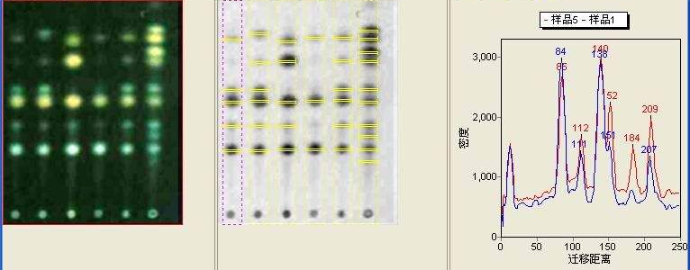
薄层色谱 TLC Thin-layer chromatography
用涂有固定相的薄层板代替滤纸进行分离分析
支撑体
铝板，塑料板，玻璃板等
固定相
硅胶，氧化铝，聚酰胺等
流动相
各种配比的溶剂
分离原理
吸附色谱
定性分析
比移值
定量分析
截取后洗脱
斑点扫描

Slide 106
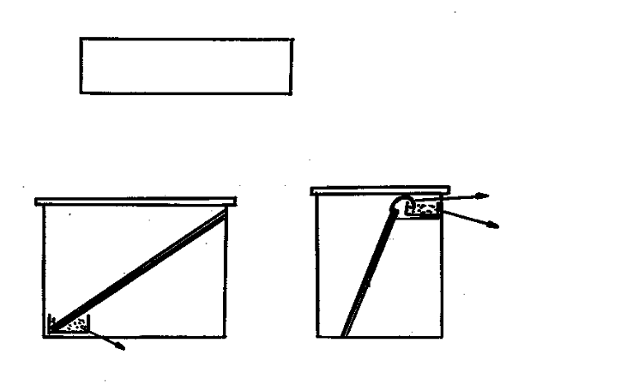
薄层板
玻璃板
上涂吸附剂层
SiO₂
Al₂O₃
上行法
下行法
滤纸条
层析缸
展开剂
层析缸
薄层板
薄层板
展开剂

Slide 107
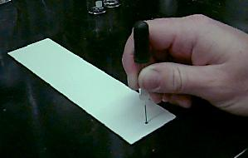
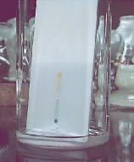
薄层色谱法点样及展开过程

Slide 108
Two-dimension HPTLC High-performance thin layer chromatography
1
Steroids 类固醇
1 progesterone
2 11-deoxycorticosterone
3 11-dehydrocorticosterone
4 estrone
5 estrasiol
6 11-deoxycortisol
7 hydrocortisone
8 corticosterone
2
3
C/M/NH₃ 95:5:0.8→
4
5
6
8
7
←C/A/M/HAc/H₂O 8:1.5:0.25:0.25:0.2
C CHCl₃, M CH₃OH, A CH₃COCH₃

